Slide 1
План лекції:
ЛЕКЦІЯ 3
ЕЛЕКТРОПРИВОД ВОДОНАСОСНИХ УСТАНОВОК
1. Загальні відомості про водонасосні установки;
2. Механічні та енергетичні характеристики насосів;
3. Вибір електродвигунів для привода насосів;
4. Способи регулювання подачі насосів;
5. Принципи автоматизації водонасосних установок;
6. Автоматичний захист електронасосних агрегатів;
7. Комплектні пристрої керування водонасосними установками;
8. Автоматизований електропривод у зрошувальних установках.

Slide 2
Література:
Електропривод: Навч. Пос. / О.ІО. Синявський, П.І. Савченко, В.В. Савченко, Ю.М. Лавріненко, В.В. Козирський, Ю.М. Хандола, І.П. Ільїчов; За ред. О.Ю. Синявського. - К.: Аграр Медіа Груп,2013.-586 с. С. 404-514.
Електропривод сільськогосподарських машин, агрегатів та потокових ліній: Підручник / Є.Л. Жулай, Б.В. Зайцев, О.С. Марченко та ін.; Ред. Є.Л. Жулай. – К.: Вища освіта, 2001. – 288 c. С. 112-164.
Механізація та автоматизація у тваринництві і птахівництві: навч. посіб. для студ. вузів/за ред. О. С. Марченка. – К. : Урожай, 1995. – 414, [2] c. С.187-224.
Електропривод і застосування електроенергії у сільському господарстві / І.І. Мартиненко; В.Ф. Гончар; Л.П. Тищенко; І.І. Шарамок; за ред. І.І. Мартиненка; – 2-ге вид., перероб. і доп.. – К. : Урожай, 1993. – 304 c.: іл. С. 98-146.
Електрообладнання тваринницьких підприємств і автоматизація виробничих процесів у тваринництві/ В.Ф. Гончар; Л.П. Тищенко. – 2-ге вид., перероб. і доп.. – К.: Вища школа, 1988. – 287 c.: іл. С. 186-226.

Slide 3

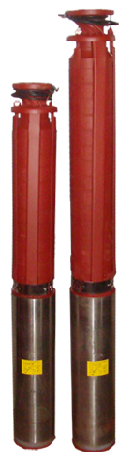
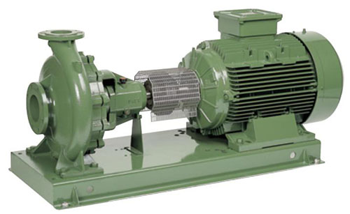
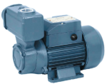
Загальні відомості про водонасосні установки
Затрати ручної праці на подачу води у тваринницькі ферми ста-новлять 30% від усіх робіт, а застосування автоматизованого Ел-пр збільшує продуктивність праці на цих операціях у 18-20 разів.
До с/г споживачів воду в основному подають через водонапір-ний котел чи водонапірний бак, за допомогою відцентрових насосів, які приводяться в рух асинхронними електродвигунами.
Безпосередньо від насоса у розподільчу мережу воду подають у відкритих зрошувальних системах із приводом від асинхронних чи синхронних двигунів.
Для забирання води з відкритих водоймищ, а також із шахтних криниць і свердловин із динамічним рівнем води у них не глибше 5-7 м від поверхні землі, переважно застосовують відцентрові насоси типів К, КМ і ЦВ та вихрові насоси типів В, ВК і ВКС.
З глибинних шахтних криниць та свердловин воду піднімають за допомогою водоструменевих пристроїв ВН та заглибних електронасосів типів ЭЦВ, ЭПН, ЭПЛ, АП, АПВ і АПВМ.

Slide 4
Загальні відомості про водонасосні установки
Водопостачання ферм і комплексів здійснюється за різними технологічними схемами, які класифікують за такими ознаками:
способом водозабору: з відкритих водоймищ (річок, ставків, озер), шахтних колодязів, артезіанських свердловин, для госпо-дарсько-питних потреб застосовують тільки два останні способи;
способом подачі води споживачам: з безпосередньою подачею води у водопровідну мережу (застосовують у системах зрошення), водонапірною баштою, установками з гідроакумуляторами;
способом розподілу води: системи з автонапувалками різних типів, системи з проточною водою.
Для прийнятої схеми водопостачання визначають подачу води та напір, які необхідні для вибору насоса.
Середньодобові витрати води
Q_{сер}._{д}, м³/доб, визначають за формулою
де q_{i}, - добова норма споживання води одним споживачем;
m_{і} - кількість споживачів і-то виду;
п - кількість видів споживачів.

Slide 5
Загальні відомості про водонасосні установки
Добові норми споживання води основними групами тварин і птиці приймають за галузевими нормами, наприклад, для корів молочного напряму - 100, телят - 20, свиноматок з поросятами - 60, свиней на відгодівлі - 15, курей яєчних порід - 0,76, м’ясних порід - 0,51 л/доб. на одну голову.
За добовим споживанням води визна
чають подачу насоса протягом однієї
години, м³/год:
де а_{доб} - коефіцієнт добової нерівномірності споживання води, а_{доб} = 1,3; а_{год} - коефіцієнт годинної нерівномірності (для систем з авто-напувалками а_{год} = 2,5; без автонапувалок а_{год} = 4).
Максимальні секундні витрати води, м³/с, дорівнюють:
де Q_{пож} - витрати води на гасіння по-
жежі, приймають за даними будівельних норм і правил (БНіП).
Для типових сільськогосподарських приміщень Q_{пож} = 5 - 10 л/с при тривалості пожежі до З год.

Slide 6
Загальні відомості про водонасосні установки
Розрахунковий напір води Н_{р}, м, у системі, який пови-нен забезпечуватись насосом, визначають за технологіч-ною схемою водопостачання з урахуванням геодезичних позначок:
Н_{р} = Н_{вс} + Н_{наг} + Н_{втр} + Н_{надл.}
де Н_{вс} - висота всмоктування (залежить від висоти встановлення насоса над рівнем водойми, атмосферного тиску та температури води);
Н_{наг} - висота нагнітання (відстань від осі насоса до найвищого рівня у водонапірній башті);
Н_{втр} - втрати напору в трубопроводах, венти-лях, засувках (при орієнтовних розрахунках приймається 5% від загального напору);
Н_{надл} - надлишковий напір (який не-обхідний для створення певної швид-кості витікання води у найвищій точці водоспоживання (вільний напір));
За одержаними даними Q_{тах}._{с} та Н_{р} з урахуванням технологічних схем вибирають насос.

Slide 7
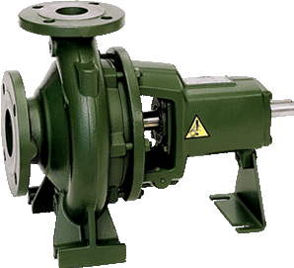
Механічні та енергетичні характеристики насосів
Для сільськогосподарського водопостачання застосову-ють кілька типів насосів. За конструктивним виконанням та призначенням розрізняють такі відцентрові насоси:
Група 1. Відцентрові насоси консольні
Використовуються для підйому води із поверхневих джерел та шахтних криниць. Продуктивність насосів від 6 до 315 м³/год.; повний напір від 2 до 85 м; ККД від 43 до 83 %.

Slide 8
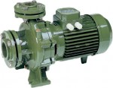
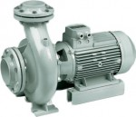
Група 2. Відцентрові насоси моноблокові
Механічні та енергетичні характеристики насосів
Моноблокові насоси відріз-няються від консольних тим, що не мають свого вала, а робоче колесо і корпус встановлені на валу і фланцю електродвигуна.
Продуктивність насосів від 6 до 315 м³/год.; повний напір від 2 до 85 м; ККД від 43 до 83 %.

Slide 9

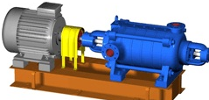
Група 3. Відцентрові насоси багатоступеневі
Механічні та енергетичні характеристики насосів
Використовуються для підйому великої кількості води зі значним напором.
Продуктивність насосів знаходиться в межах від 50 до 90 м³/год., напір від 100 до 210 м, ККД від 60 до 80%.

Slide 10
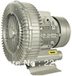
Група 4. Відцентрові вихрові насоси
Механічні та енергетичні характеристики насосів
Використовуються для подачі невеликої кількості води із відкритих джерел та шахтних криниць на велику висоту.
Продуктивність насосів знаходиться в межах 3,6 -36 м³/год., напір від 20 до 60 м, ККД від 18 до 37%.

Slide 11
Група 4. Відцентрові заглибні (артезіанські) насоси
Механічні та енергетичні характеристики насосів
Призначені для підйому води з артезі-анських свердловин. З цією метою вико-ристовуються насоси типів АП, АПВ, ЭПВ, ЭПЛ, ЭЦВ, АТН.
Продуктивність цих насосів знаходиться в межах 1,6-40 м³/год., напір - 45-65 м, ККД - від 40 до 70 %.
Ці насоси довгі з невеликим діаметром, повністю заповнюються водою, провід із подвійною ізоляцією ПВВП, що надійно працює у воді.

Slide 12
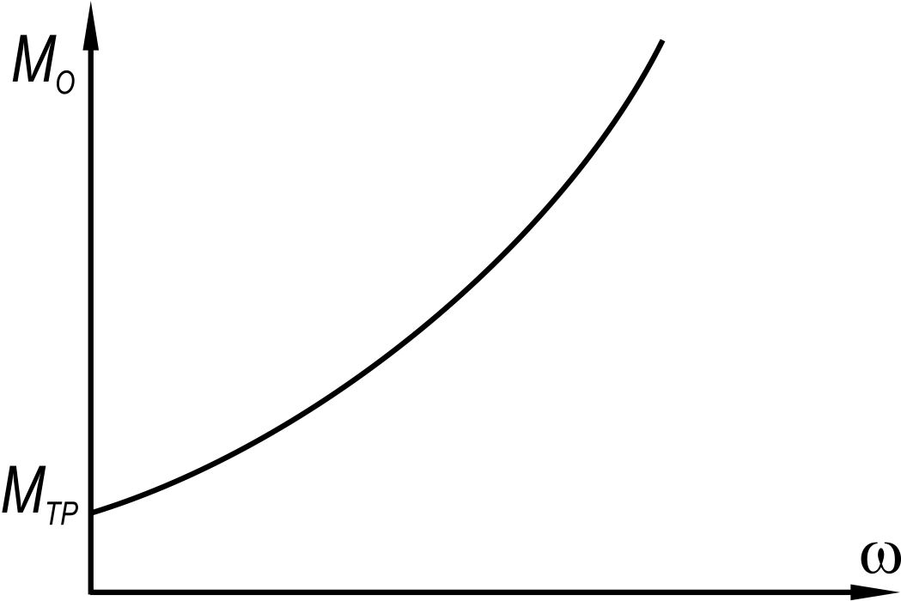
Механічна характеристика відцентрового насоса
M_{O} = M_{TP} + (M_{OH} - M_{TP})(ω/ω_{H})^{X}
М_{О} - момент опору при кутовій швидкості, ω;
М_{ОН} - момент опору при номінальній кут. швидкості, ω_{Н};
М_{ТР} - момент (зрушення) опору сил тертя М_{ТР} = 0,05М_{ОН};
Х - показник степеня, для відцентрового насоса Х = 2.
Момент зрушення відцентрових насосів невеликий, тому перевірка вибраного двигуна за умовами пуску не потрібна.

Slide 13
Механічні та енергетичні характеристики насосів
Механічна характеристика залежить також від способу пуску. За технологією рекомендують запускати відцентровий насос із закритою засувкою на напірному трубопроводі (лінія 1), при цьому момент опору на швидкості, близькій до номінальної, становить 0,4-0,5 М_{ном}, тобто пуск значно полегшений.
Після запуску відкривають засувку (лінія 3) і характеристика насоса переходить у робочу точку А.
Якщо при пуску засувка буде відкрита, то пуск проходитиме зі значно більшими моментами (лінія 2), і за певних обставин (зниження напруги) може порушитись умова М_{дв} > М_{нас}, наприклад у точці мінімального моменту двигуна.
1 - пуск при закритій засувці на напір-ному трубопроводі; 2 - те саме, при відкритій засувці; 3 - лінія відкривання засувки після запуску насоса
Механічні характеристики відцентрового насоса

Slide 14
Механічні та енергетичні характеристики насосів
Особливістю відцентрових насосів є те, що зі зміною кутової швидкості різко змінюються основні параметри насоса.
Подача відцентрового насоса Q_{н} ≡ ω, напір Н_{н} ≡ ω², момент М_{с} ≡ ω², потужність Р_{н} ≡ ω³.
Тому вибирають кутову швидкість двигуна так, щоб робоча точка знаходилася в зоні максимальних значень ККД агрегату η.
Відцентровий насос із механічною характеристикою М_{нас}(n) приводи-ться в дію електродвигуном М1 потужністю 3,0 кВт, п_{с} =1000 об/хв.
Робоча точка насоса з двигуном - А.
Якщо його замінити на двигун М2 з тією самою потужністю, але з п_{с} = 1500 об/хв (характеристика М2 (n)). Враховуючи особливість М_{нас}(n), момент на-соса зросте в другому степені і робоча точка агрегату буде А' (номінальний момент двигуна М2 позначений точкою В). Навантаження М2 буде майже вдвічі більшим за номінальне (близьким до М_{кр}) і природно, що двигун буде перегріватись і може вийти з ладу. Подача насоса зросте в 1,5 раза, а напір в 2,25 раза, що значно змінить параметри водопостачання.

Slide 15
Механічні та енергетичні характеристики насосів
До енергетичних характеристик відцентрового насоса відносять залежність ККД (η), напору (Н), споживаної потужності (Р) від по-дачі Q, яка змінюється за рахунок зміни положення засувки, при цьо-му в точці Q = 0 засувка на вихід-ному патрубку закрита повністю.
Основним енергетичним показ-ником, що буде визначальним при виборі режиму роботи, є ККД насоса.
Із ростом подачі насоса η зростає до η_{тах}. Цій точці відповідає оптимальне значення подачі Q_{тахη}.
При виборі двигуна враховують, що з точки зору найменших втрат енергії η повинно знаходитись у зоні (0,9 -1,0) η_{тах}. Це відповідає подачі насоса в межах Q₁-Q₂.
Споживана двигуном потужність із ростом подачі теж зростає і для відцентрових насосів досягає максимуму при максимальній подачі та мінімальному напорі. Коли засувка повністю закрита (Q = 0), двигун споживає мінімальну потужність, що підтверджує висновок про те, що пуск відцентрового насоса треба здійснювати при закритій засувці.

Slide 16
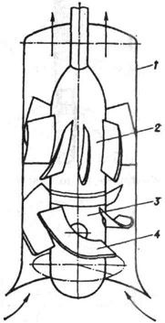
Механічні та енергетичні характеристики насосів
Осьові насоси свою назву отримали тому, що їх робочі колеса складаються із декількох гвинтових лопатей, що мають форму лопатевих пропелерів. Рух рідини в цих насосах проходить по осі обертання колеса без зміни свого напряму, ось чому ці насоси називаються також осьовими.
Лапасті робочих коліс великих пропелерних насосів роблять поворотними, що дозволяє регулювати продуктивність насосу при постійному числі обертів і без зниження ККД. За розташува-нням валу осьові насоси бувають з горизонтальним та верти-кальним розташуванням валу.
Пропелерні насоси можна піднімати значні маси рідини при невеликих напорах; їх використовують для подачі рідини від 0,1 до 30 м3/с при напорах до 20 м.
Потужні пропелерні насоси, що мають продуктивність 25 м3/с при напорах від 6 до 11,5 м, встановлені на насосних станціях каналу імені Москви.
Перевагою пропелерних насосів є простота і компакт-ність конструкції, невелика вага, великий ККД (до 90 %) і можливість працювати на забруднених рідинах. Голов-ним недоліком насосів є мала висота всмоктування.
1 – корпус; 2 – напра-вляючий апарат; 3 - втулка, з вертикаль-ним валом; 4 – робо-че колесо (має декі-лька лопатей вигну-тих по гвинтовій поверхні)

Slide 17
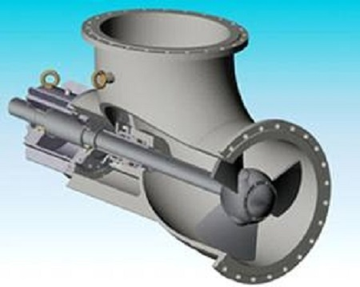
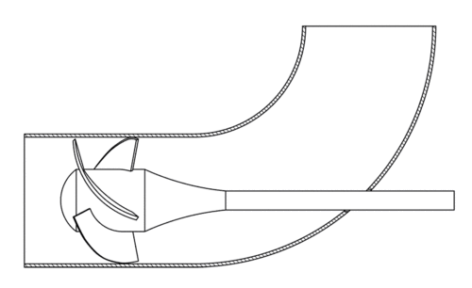
Механічні та енергетичні характеристики насосів
Робоча рідина під дією підйомної сили поступально пересувається уздовж камери в осьовому напрямку.
Обертаючись, лопаті робочого колеса механічно впливають на рідину, що перекачується, змінюючи її швидкість, в результаті чого тиск під лопатями зменшується, а над лопатями збільшується.
Щоб запобігти закручування робочим колесом рідини, перед виходом в колінчасте відведення є спеціальний направляючий апарат.
Конструкція осьового насоса у розрізі
Осьові насоси можуть працювати практично з будь-якими рідкими середо-вищами різних температур, як нейтральними, так і агресивними, з чистими або забрудненими твердими і рідкими домішками, домагаючись при цьому досить високої продуктивності при невисокому рівні напору.

Slide 18
Механічні та енергетичні характеристики насосів
Енергетичні характеристики осьового (пропелерного) насоса відрізняються від попередніх. Якщо ККД має ту саму закономір-ність, максимум і зону оптималь-них значень, то споживана потуж-ність має максимальне значення при закритій засувці (Q = 0). При цьому потужність в 1,7 - 1,8 раза перевищує значення номінальної, коли засувка відкрита.
Тому осьовий насос необхідно запускати тільки при відкритій за-сувці; робота із закритою засувкою є аварійним режимом. Найчастіше засувку на вихідному патрубку у цих насосів не встановлюють.
Осьові насоси легко вбудовуються в будь-яку трубопровідну систему, завдяки конструкції проточної частини, виконаної у вигляді зігнутої труби циліндричної форми. Для запобігання процесу кавітації осьові насоси зазвичай занурюються нижче рівня перекачуваного рідкого середовища.

Slide 19
Вибір електродвигунів для привода насосів
Знаючи потрібні витрату та напір, за каталогом вибирають насос з урахуванням можливої частоти обертання приводного електро-двигуна.
За універсальною характеристикою вибраного насоса уточняють його подачу Q_{Н}, напір Н і визначають коефіцієнт корисної дії.
Потужність двигуна для приводу насоса:
Р_{ДВ} = k_{З} ρ Q_{H} H/(η_{H} η_{П})
де ρ - питома вага рідини, що перекачується, Н/м³;
η_{П} - ККД передачі (при прямому з’єднані валів η_{П} = 1);
η_{Н} - ККД насосів (поршневих η_{Н} = 0,7-0,9, відцентрових η_{Н} = 0,4-0,8, вихрових η_{Н} = 0,25-0,5);
k_{З} - коефіцієнт запасу, що обирається рівним 1,1…1,3 залежно від потужності двигуна і враховує можливі підтікання водо та зміну режимів роботи насосу.

Slide 20
Вибір електродвигунів для привода насосів
Вибір параметрів насоса для зрошення провадять із урахуванням зрошувальної норми - кількість води, м³/га, яка вноситься в ґрунт за весь період вегетації рослин. Ця норма вноситься за кілька поливів, що провадяться в різні періоди сезону, і називається поливною нормою.
Норму подачі води q, л/с•га, називають гідромодулем і розраховують за формулою:
де α = Fi/Σ Fi - частка даної культури в сівозміні; F_{i} - площа, зайнята однією культурою, га; N_{п} - поливна норма, м³/га; і - поливний період, діб; τ - тривалість поливу за одну добу, год/доб.
За результатами розрахунків для всіх культур складають графік гідромодуля q(t), підсумовуючи водо-подачу, коли терміни поливу збігаються. Щоб зменшити максимуми подачі, графік упорядковують, зміщуючи терміни поливу.
Загальна кількість води, що подається на всю площу, л/с:
де q_{mах} - максимальне значення гідромодуля; F - площа, що зрошується, га; η_{с} - ККД зрошувальної системи, який враховує втрати води, η_{с} = 0,75.
Розрахунковий напір (Н_{розр}) визначають за геодезичними позначками як різни-цю між рівнем води у водозабірній споруді та максимальною висотою подачі води з урахуванням втрат та необхідного надлишкового тиску. За цими даними вибирають насос зрошення, який може бути відцентровим або осьовим.

Slide 21
Вибір електродвигунів для привода насосів
Потужність двигуна для привода насоса зрошення вибирають за тими самими залежностями, що і для насосів водопостачання.
Привод насосів водопостачання та зрошення забезпечується такими типами двигунів. Насоси типів К, КМ, В, ВК, а також осьові (пропелерні) за механічною характеристикою, пусковими якостями, конструктивним виконанням не висувають особливих вимог до електродвигуна.
Тому для їх привода застосовують двигуни серії АИР загального виконання з відповідним ступенем захисту (У1, У2, У5) від впливу навколишнього середовища.
На великих станціях зрошення з відцентровими або осьовими насосами потужністю до 300 кВт встановлюють асинхронні двигуни з короткозамкненим ротором напругою 380 В при потужності до 100 кВт і 6300 В - до 300 кВт.
Якщо розрахункова потужність насосної станції перевищує 300 кВт, встановлюють синхронні електродвигуни високої напруги.
Перевагою синхронних двигунів є незмінна і стійка частота обертання, а також можливість використання цих двигунів як компенсаторів реактивної потужності в електричній мережі, їх недолік - складні схеми пуску та автоматизації, які потребують високої кваліфікації обслуговуючого персо­налу..
Пуск асинхронних двигунів з короткозамкненим ротором потужністю 75 - 300 кВт здійснюють теж за спеціальними, але простішими схемами (реакторний, автотрансформаторний пуск).

Slide 22
Вибір електродвигунів для привода насосів
Для водопостачання ферм, комплексів, тепличних госпо-дарств, а також для забезпечення побутових потреб населення найчастіше використовують електронасосні агрегати серії ЭЦВ, які піднімають воду з артезіанських свердловин глибиною 50-250 м. Ці насоси комплектуються спеціальними трифазними електродвигунами з короткозамкненим ротором серії ПЭДВ (П - заглибний, ЭД - електродвигун, В – водо-заповнений).
Основні конструктивні відмінності двигунів серії ПЭДВ від двигунів загального виконання:
двигун виконаний з подовженим ротором з метою зменшення зовнішнього діаметра;
двигун не має само-вентиляції, в тому числі на роторі, охолодження здійснюється за рахунок води в свердловині, температура якої не повинна перевищувати + 25 °С;
статор двигуна являє собою стальну гладеньку трубу, в яку запресований пакет сталі;
у двигуні застосовані підшипники ковзання сталь - гума; верхній складається з 2 пар армованих гумових втулок і стальної втулки на валу, нижній - крім того, з п’яти з підп’ятником із тих самих матеріалів (замість гуми застосо­вують текстоліт). Змащення підшипників здійснюється водою;
обмотка статора виконана проводом ПВДП-1 з вологостійкою полівініловою ізоляцією;

Slide 23
Вибір електродвигунів для привода насосів
перед зануренням у свердловину двигун заповнюється через спеціальну пробку чистою водою, яка використовується для охолодження і змащення (звідси назва “водо-заповнений”);
конструктивно двигун виготовлений без лап та фланців (виконання ІМ 9000), разом з насосом кріпиться на колонці труб вертикально валом уверх. З’єднання двигуна з насосом - жорсткою муфтою;
живлення до електродвигуна підводять спеціальними проводами марки ВПВ або ВПП.
Механічна характеристика цього двигуна дещо відрізняється від загальної серії. Так, номінальне значення кратності пускового моменту для двигунів потуж-ністю до 16 кВт становить 1, більше 16 к Вт - 0,85 (у двигунів основного виконання - 1,4 -2,2). Кратність максимального моменту дорівнює 2, кратність пускового струму не більше 7.
Враховуючи низьку допустиму температуру нагрівання ізоляції обмоток статора (близько 60 ºС), двигуни допускають до трьох вмикань на годину з інтервалом між ними 5 хв.
Аварійними режимами для двигуна ПЭДВ, крім короткого замикання, струмів перевантаження та обриву фази, є відсутність води в свердловині (“сухий хід”) та потрапляння забрудненої води всередину двигуна, що призводить до виходу з ладу підшипників.

Slide 24
Способи регулювання подачі насосів
Регулювання подачі насосів у сільськогосподарському виробництві застосову-ють лише в окремих випадках: у системах тепло- і водопостачання населених пунктів, установках зрошення.
Основні способи регулювання:
1. Зміна кількості працюючих насосних агрегатів при паралельній їх роботі; застосовують на насосних станціях, де кількість насосних агрегатів більше двох.
Перевагою цього способу є те, що в процесі регулювання двигуни насосів працюють з номінальним навантаженням, а значить з високим ККД. Крім того, схеми автоматизації за цим способом достатньо прості з можливістю резервних варіантів роботи.
Недоліками є збільшення капітальних вкладень на обладнання, невеликий коефіцієнт використання насосних агрегатів протягом року, необхідність перевірки електроприводів на допустиме число вмикань на годину.
2. Дроселювання (зміна положення засувки на трубопроводі) застосовують в основному, коли треба обмежити подачу насоса з технологічних причин.
Привод засувки може бути ручним та електричним, в останньому випадку процес регулювання може бути автоматизований.
Межі регулювання подачі насоса - від 0 до Q_{ном}. Основна перевага цього способу - простота та можливість здійснення в місцевих умовах при незначних капітальних витратах.

Slide 25
Способи регулювання подачі насосів
Проте зміна положення засувки призводить до зміни основних енергетичних характеристик насоса.
Зменшення подачі дроселюванням доцільне лише у діапазоні межах де ККД насоса зменшується в межах 0,1 η_{тах}.
При подальшому регулюванні до (0,3 - 0,5) Q_{ном} ККД значно знижується, що призводить до підвищення втрат електроенергії.
Тривала робота насоса з низькими подачами при постійній частоті обертання двигуна економічно не виправдана.
Крім того, одночасно зі зміною подачі збільшується напір насоса, що не завжди доцільно.
Оскільки потужність, споживана двигуном при дроселюванні, зменшується в незначних межах (при ω = const), а подача може зменшуватись в 2 і більше разів, питомі показники роботи електронасоса, кВт/м³, значно погіршуються.

Slide 26
Способи регулювання подачі насосів
3. Регулювання зміною частоти обертання електродвигуна. Основним типом приводного двигуна для насосів є трифазний асинхронний двигун із короткозамкненим ротором, для якого застосовують три способи регулювання частоти обертання:
зміною підведеної до двигуна напруги;
зміною кількості пар полюсів;
зміною частоти струму мережі живлення;
за допомогою електромагнітної муфти чи клино-пасової передачі з варіатором.
Для механізмів із вентиляторною механічною характеристикою регулювання зміною підведеної напруги ефективне в межах 1:4, 1:6, оскільки завантаження двигуна в процесі регулювання залишається близьким до номінального і ККД регулювання достатньо високий.
Із трьох способів регулювання частоти обертання електродвигуна насосів перевагу віддають першому, враховуючи, що для другого способу треба застосовувати спеціальні багато-швидкісні двигуни, а для третього - значні капітальні вкладення на перетворювач частоти.
Загальним їх недоліком є ускладнення схем керування.

Slide 27
Принципи автоматизації водонасосних установок
Залежно від конструкції водопідйомної установки, способу забору і подачі води в мережу та режиму роботи використовують такі принципи автоматичного керування:
за рівнем води в гідро-акумуляторній споруді (режим водо-підйому);
за рівнем води в свердловині чи колодязі (режим дренажу);
за тиском стовпа води в гідро-акумуляторній споруді (режим водо-підйому);
за тиском у пневмо-гідроакумуляторі;
за тиском води в системі зрошення;
за програмою, складеною відповідно до технологічної карти водопостачання чи зрошення.
Схема, побудована за будь-яким із цих принципів, повинна відповідати загальним вимогам: бути надійною в роботі, простою, з максимальною кількістю однотипних елементів, зручною у керуванні, ремонтопридатною, простою в обслуговуванні, дешевою.

Slide 28
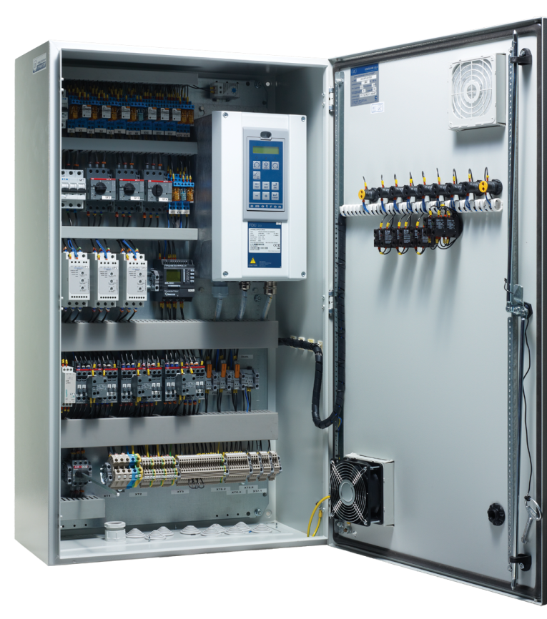
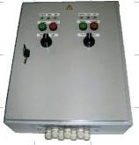
Принципи автоматизації водонасосних установок
Керування насосами може здійснюватись або за рівнем води в гідроакумулюючій споруді чи в свердловині або за тиском стовпа води в гідроакумулюючій споруді чи за тиском в пневмогідро-акумуляторі.
Система автоматичного керування насосною установкою повинна виконувати такі функції:
- автоматичне керування залежно від режиму споживання;
- автоматизацію заливання відцентрових насосів перед пуском;
- автоматичне керування заслінкою на напірному трубопроводі;
- надійний захист електродвигуна від аварійних режимів;
- захист заглибних насосів від сухого ходу (аварійного зниження рівня води у свердловині);
- сигналізацію про роботу та аварійне вимикання електродвигуна насоса.

Slide 29
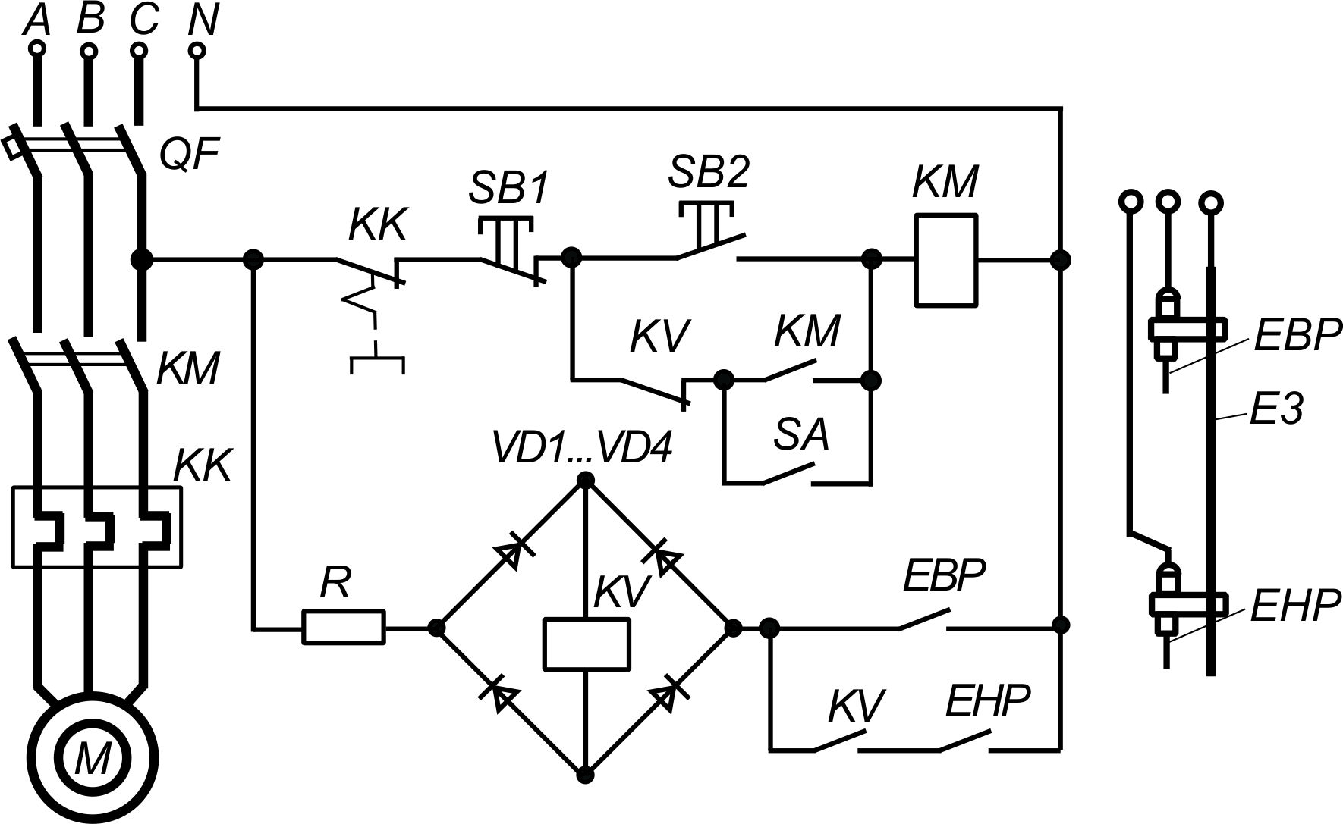
Принципи автоматизації водонасосних установок
Принципова схема станції керування СУ-8М
У с/г виробництві найпоширеніший спосіб автоматизації, коли за технологією вода накопичується в гідроакумулюючій споруді (башті), а звідти надходить у водопровідну мережу.
Рівень води у башті контролюється стержневим датчиком рівня, принцип дії якого полягає у використанні електропровідності води.
Коли простір між електродами верхнього чи нижнього рівнів заповнено водою, то контакт замкнено, при відсутності води контакти розімкнені.
Електроди датчиків рівня виконані з оцинкованих стальних стержнів діаметром 8 мм, які закріплені в ізоляційних вставках на загальному несучому стержні. Датчики рівнів розміщуються в башті.
Електродні датчики рівня надійно працюють лише при позитив-них температурах, а при морозі покриваються кригою, яка має низьку провідність і швидко окислюються, тому для підігрівання електродних датчиків рівня використовують нагрівальний опір по-тужністю 80...100 Вт, який включається на зимовий період.
Для зв’язку датчиків рівня, які розміщені у баку і станції керува-ння, необхідні з’єднувальні проводи значної протяжності, тому для контролю за рівнем води використовуються електроконтактні мано-метри, які встановлюються у приміщенні насосної станції.

Slide 30
Принципова схема станції керування СУ-8М
На цьому принципі побудовані станції керування насосними установ-ками серій ПЭТ, ШЭТ, ШЭП, “Каскад”, УСУЗ та інші, які відрізняються одна від одної елементною базою (перші дві з виробництва зняті).

Slide 31
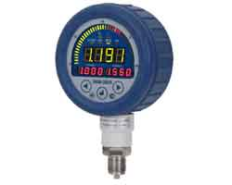
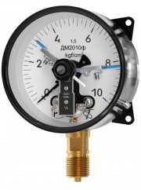
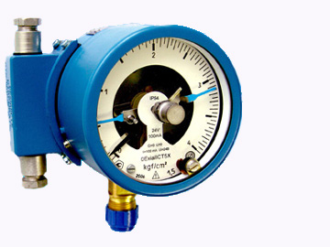
Принципи автоматизації водонасосних установок
Другий принцип автоматизації застосовується, коли електро-насос використовують для зниження рівня ґрунтових вод (дренажу).
У цьому випадку датчики рівня встановлюють у свердловинах або колодязях, де контролюють рівень води.
На відміну від попереднього принципу електронасос повинен вмикатися, коли контрольований рівень води досягає контактів КВУ, а вимикатися при зниженні рівня води до заданого КНУ.
Третій принцип автоматизації застосовують у водопідйомних установках з водонапірною баштою і станцією керування серії “Каскад”, в якій замість керування за рівнем використовується керування за тиском.
На вхідному в башту патрубку води встанов-
люють електроконтактний манометр.
Серії ДМ
Вибухозахищений
Цифровий

Slide 32
Принципи автоматизації водонасосних установок
За наявності води у свердловині у зоні заг-либного насоса контакти (електроди) датчика сухого ходу SL будуть замкнутими, а реле КV2 триматиме замкнутими свої контакти КV2.1 у колі котушки магнітного пускача КМ.
В автоматичному режимі при вимкненому насосі рівень води у баку знижується, коли вона витрачається, а отже, зменшується тиск водяного стовпа, рухомий стрілковий контакт манометра SР буде рухатись до нерухомого контакту 1, положення якого встановлюється відповідно до тиску, який створює водяний стовп при нижньому рівні води у баку.
При замиканні цих контактів струм над-ходить на магнітний пускач КМ, який вмикає електродвигун заглибного насоса і своїми замикаючими контактами КМ.2 шунтує контакти 1 та SР.
При підніманні рівня води у напірному баку тиск
водяного стовпа зростатиме і рухомий стрiлковий контакт манометра SР рухати-меться до нерухомого контакту 2, положення якого встановлюється відповідно до тиску, який створює водяний стовп при верхньому рівні води у баку.
При замиканні цих контактів, струм надійде до реле КV1, яке розімкне свої контакти КV1.1. і вимкне магнітний пускач КМ, який вимкне електродвигун насоса.

Slide 33
Принципи автоматизації водонасосних установок
Четвертий принцип автоматизації застосовують при надійному електропос-тачанні і невеликих погодинних витратах (1,6...36 м³/год) на фермах можуть засто-совуватись насос-ні пристрої з повiтряно-водяним котлом, заглибним, лопатним чи вихровим насосом і станцією керуван-ня типу ВУ.
Вода, яка подається насосом 1, йде до споживачів, а її надлишок – у повiт-ряноводяний котел 2, де вода підніма-ється й стискає повітря, яке знаходить-ся у котлі. Коли тиск води у котлі дося-гає певного значення, реле тиску 6 сво-їми контактами SP відключає насос.
а)
б)
1 - насосний агрегат; 2 - повітряно-водяний котел; 3 - камера змішування регулятора; 4 - повітряний клапан; 5 - жиклер; 6 - реле тиску; 7 - станція керування; 8 - запобіжний клапан
Після цього вода до споживачів подається під тиском повітря у котлі. Поверне-нню води назад до водоймища через насос протидіє зворотній клапан.
У міру витрати води тиск у котлі знижується і коли він досягає встановленого мінімального значення, реле тиску включає насосний агрегат.
Звичайно, відношення мінімального тиску (вмикання) до максимального (ви-микання) складає 0,65...0,75 для пристроїв невеликої подачі і 0,8...0,85 для прист-роїв із великою подачею. У повiтряно-водяних котлах запас води порівняно неве-ликий, тому за великих погодинних витрат води, зростає частота вмикання насосного агрегату, що може призвести до перегрівання електродвигуна.

Slide 34
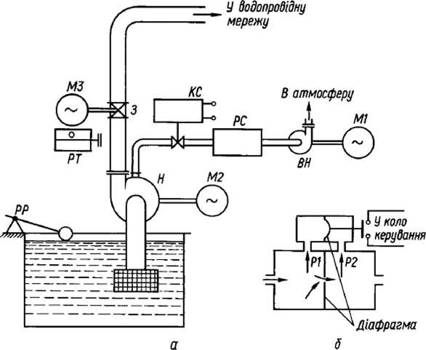
Принципи автоматизації водонасосних установок
П’ятий принцип автоматизації застосовують у системах зрошення, коли кілька електронасосів працю-ють на один трубопровід.
У цьому випадку кількість пра-цюючих насосів визначається тис-ком води в системі: якщо споживан-ня води збільшується, тиск у системі падає і вмикаються резервні насо-си; коли тиск зростає через зменше-ння споживання води - навпаки, резервні насоси почергово вимикаються.
Система автоматизованої заливки (рис. 2.14, а) включає основний насос Н з двигуном М2, електрозасувку З з двигуном М3 та реле тиску РТ на вихідному тру-бопроводі, електромагнітний соленоїдний клапан КС на допоміжному патрубку, струминне реле РС, вакуум-насос ВН з двигуном М1 та реле рівня води в місці забору (РР).
Команда на пуск насоса надходить на двигун привода вакуум-насоса М1 та соленоїдний клапан КС.

Slide 35
Принципи автоматизації водонасосних установок
Під дією вакууму, який створює вакуум-насос, вода з джерела піднімається і заповнює корпус насоса Н.
Вакуум-насос працює, доки вода не витіснить повітря зі струмин-ного реле РС і вихідні електроконтакти не змінять свій стан під дією діафрагми.
Реле РС дає команду на закриття соленоїдного клапана КС, зупинку двигуна вакуум-насоса, вмикання головного двигуна М2.
Коли тиск на вихідному трубопроводі зросте, реле тиску подає команду на відкриття електрозасувки, і вода надходить у систему зрошення.
Крайні положення засувки контролюються кінцевими вимикачами.
Контролюється також рівень води у водозбірній споруді за допомогою реле рівня РР.
За шостим принципом автоматизації працюють стаціонарні зрошувальні системи, коли команди на подачу води на окремі ділянки зрошення надходять від програмного реле часу або мікропроцесора, які контролюють початок і кінець зрошення.

Slide 36
Автоматичний захист електронасосних агрегатів
Електродвигуни водо-насосних установок, в яких джерелом води є артезіансь-ка свердловина, необхідно захищати від таких аварійних режимів: короткого замикання, струмів перевантаження, неповно-фазного режиму та відсутності води в свердловині (“сухого ходу”).
Від струмів короткого замикання, як правило, електродвигуни захищають авто-матичними вимикачами з електромагнітними або комбінованими розчіплювачами.
У сучасних установках, в основному, застосовують принцип контролю струму статора з електронною схемою. Так, у станціях серії “Каскад” схема захисту виконана як окремий вузол.
Контроль струму навантаження двигуна здійснюється в станціях до 12 кВт без-посередньо струмовими обмотками узгоджуючих трансформаторів ТІ, Т2, ТЗ, які перетворюють струм первинної обмотки у пропорційну напругу на вторинній обмотці. Струмові обмотки ввімкнені послідовно в фазні кола двигуна.
У станціях біль-шої потужності в розтин фаз ввімкнені трансформатори струму (ТА1, ТА2, ТАЗ), а до вторинних обмоток цих трансформаторів під’єднані узгоджувальні трансформатори.
Напруга з вторинних обмоток ТІ, Т2, ТЗ через випрямлячі VD1 - VD12, поділь-ник напруги R1 - R71 та резистор R6 прикладається до затвора транзистора D1-1.
Якщо струм навантаження не перевищує струм уставки вузла захисту, транзистори D1-1 та VT4 закриті.
Коли струм навантаження двигуна перевищує струм уставки, напруга на затворі D1-1 зростає і з витримкою часу, яка визначається параметрами кола R6 - С8, транзистори D1-1 та VT4 відкриваються.

Slide 37
Автоматичний захист електронасосних агрегатів
Через відкритий транзистор VT4, діод VD31 та стабілітрон VD34 негативний потенціал надходить на базу транзистора VT9, який закривається і позбавляє живлення котушку KV1.
Замикаючий контакт реле KV1 розриває коло живлення котушки KM, і двигун електронасоса вимикається.

Slide 38
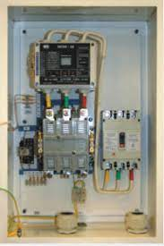
Комплектні пристрої керування водонасосними установками
Установки водопостачання об’єктів сільськогосподарського виробництва, як правило, надходять у вигляді комплектів обладнання: електронасос, станція керування, датчики, спеціальні проводи тощо.
Комплектний пристрій “Каскад” виконує такі функції:
автоматичний пуск і зупинку електронасоса водо-підйо-
му (В) та дренажу (Д) залежно від рівня води відповідно у
водонапірному баку або дренажній свердловині;
автоматичний пуск електронасоса в режимі водо-підйо-
му залежно від тиску стовпа води у водонапірній башті та
автоматичну зупинку насоса в цьому режимі протягом часу,
що заданий оператором (від 5 до 90 хв);
місцевий пуск і зупинку електронасоса незалежно від
рівня води в башті або тиску (SA.2 - у положенні МУ);
дистанційний пуск і зупинку електронасоса (SА2 - у поло-
женні ДУ). Попередньо станція комплектується двома реле
- РИО (реле виконання вимикання) та РИВ (реле виконання вмикання);
селективність запуску електронасоса з регульованою витримкою часу (2 - 30 с) місцевого та автоматичного керування за рівнем води;
захист електродвигуна від перевантажень, коротких замикань та неповно-фазних режимів;

Slide 39
Комплектні пристрої керування водонасосними установками
захист електродвигуна від “сухого ходу” за час не більше 0,5 с для пристроїв керування двигунами потужністю 4,5 кВт і вище;
запам’ятовування аварії, тобто неможливість само-вмикання після спрацювання будь-якого виду захисту;
світлову сигналізацію з розшифруванням аварійної зупинки від перевантаження та “сухого ходу”;
контроль струму завантаження електродвигуна (амперметр в одній з фаз);
подачу аварійного сигналу за межі пристрою;
само-запуск електронасоса при короткочасному зникнен­ні і відновленні напруги мережі у межах 2 - 30 с.
Всі функції керування, сигналізації та захисту в цих пристроях виконує блок керування БОН 9200. Пристрої “Каскад” керують електронасосними агрегатами потужністю від 1 до 65 кВт.

Slide 40
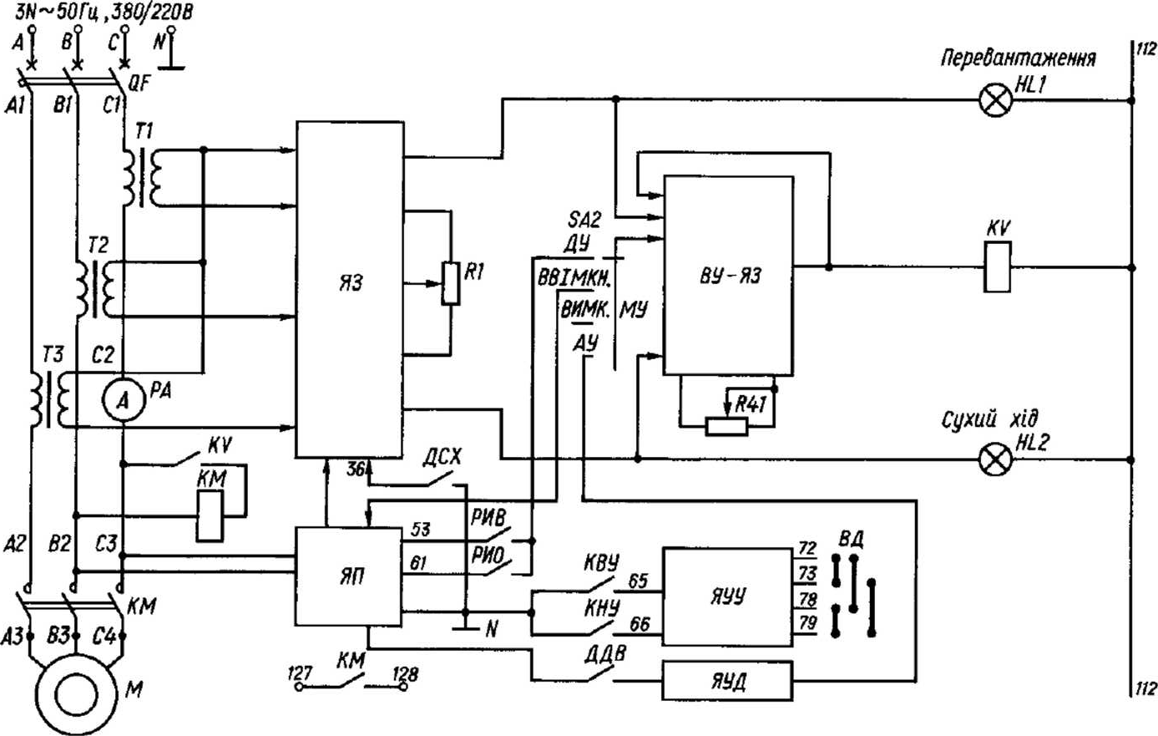
Комплектні пристрої керування водонасосними установками
На функціональній схемі пристрою основні блоки позначені: ЯП - чарунка живлення; ЯЗ - чарунка захисту; ЯУУ - чарунка керування за рівнем води; ЯУД - чарунка керування за тиском; ВУ-ЯЗ - вихідний пристрій чарунки захисту; ДДВ - датчик тиску води; ДСХ - датчик “сухого ходу”.
Вибір режи-мів керування насосною установкою здійснюється перемикачем SА2, який має чотири поло-ження: АУ – автоматичне керування, ДУ - дистанційне керування, МУ - місцеве (руч-не) керування з двома пози-ціями “Ввімк.” та “Вимк.”
Режим водо-підйому та дренажу в окремих станціях вибирається тумблером або відповідними перемичками В та Д.

Slide 41
Комплектні пристрої керування водонасосними установками
Система автоматичного керування насосними агрегатами (САУНА) призначена для керування свердловинними відцентровими насосами з заглибни-ми електродвигунами потужність 1-11 кВт. Вона поєднує 8 типорозмірів станцій керування типу ШЭП 5802.
Функції, які виконує станція керування:
місцевий (ручний) пуск та зупинку електронасоса;
дистанційне керування електронасосом, додатковими реле РИО та РИВ;
автоматичне керування в режимі водо-підйому залежно від рівня води в баніті (датчики КВУ та КНУ);
автоматичне керування в режимі дренажу залежно від рівня води в дренажній свердловині;
захист електродвигуна від струмів коротких замикань, струмів перевантаження та неповно-фазних режимів;
сигналізація аварії (“Перевантаження” лампа НL1);
контроль струму завантаження електродвигуна (амперметр).
Всі елементи схеми керування та захисту змонтовані на змінній друкованій платі.

Slide 42
Комплектні пристрої керування водонасосними установками
Універсальна станція керування та захисту (УСУЗ) призначена для захисту та автоматичного керування заглибними електродвигунами потужністю до 11 кВт включно.
Схемою станції передбачена її робота з електродними датчиками рівня води, реле тиску та електроконтактним манометром. Забезпечується захист електродвигуна від струмів коротких замикань, перевантаження, неповно-фазних режимів; зниження рівня води в свердловині (“сухий хід”). Крім того, передбачена світлова сигналізація про надмірне зниження опору ізоляції обмотки статора двигуна.
До складу станції входять такі функціональні блоки: фазочутливий пристрій захисту ФУЗ-М, двопозиційний регулятор УДР-2, який складається з блока живлення, логічного елемента “АБО” та вузла керування, блок контролю опору ізоляції.
До одного входу двопозиційного регулятора може бути приєднаний один з приладів: електродний датчик рівня води, реле тиску, електроконтактний манометр, а до іншого - датчик “сухого ходу”.
Станція може працювати в таких режимах: автоматичний; ручний корот-кочасний, коли не діє захист від аварійних режимів, крім захисту від корот-ких замикань; ручний тривалий, коли діють усі види захисту від аварійних режимів.

Slide 43
Комплектні пристрої керування водонасосними установками
Установки з пневмогідроакумуляторами серії ВУ випускаються в комплекті з ящиком керування і призначені для автоматизації водопостачання невеликих тваринницьких ферм із добовими витратами 40 - 70 м³/добу.
Установка може працювати як при заборі води з водоймищ чи колодязів, так і з заглибними електронасосами з двигунами потужністю 2,8 - 5,5 кВт.
Ящик керування має просту схему і виконує такі функції:
ручне керування електронасосом;
автоматичне керування електронасосом у функції тиску повітря в пневмо-регуляторі (реле тиску ВР);
сигналізація стану насоса (ввімкнено, вимкнено);
захист електродвигуна від струмів короткого замикання та перевантаження (автоматичний вимикач);
контроль завантаження електродвигуна (амперметр);
захист кіл керування від струмів короткого замикання (запобіжник FU).

Slide 44
Електропривод і автоматизація насосних станцій зрошувальних систем
Для зрошування широко використовується електропривод. Насосні станції бувають як стаціонарними так і пересувними.
Стаціонарні насосні станції перекачують воду на поля із відкритих во-досховищ та артезіанських свердловин заглибними електронасосами.
На пересувних насосних установках електродвигуни із насосами вста-новлені на спеціальних візках або платформах.
Електричну енергію насосні пристрої отримують через кабелі від ок-ремих трансформаторних підстанцій або від низьковольтних ліній.
Для приводів насосних установок зрошувальних систем застосовуються як асинхронні, так і синхронні двигуни.
На великих насосних станціях з відцентровими або осьовими насоса-ми потужністю до 300 кВт встановлюють асинхронні двигуни з коротко-замкненим ротором напругою 380 В при потужності до 100 кВт і від 6300 В до 10000 В - до 300 кВт. Для насосних установок потужністю більше 300 кВт встановлюються синхронні двигуни високої напруги (6300, 10000 В).
При використанні відкритої зрошувальної системи вода надходить до рослин шляхом розливу по борознах і просочування у ґрунт. При штучно-му дощуванні вода надходить від джерела по закритих трубопроводах або зі зрошувальних каналів у дощувальний апарат а потім розбризкуєть-ся у вигляді штучного дощу.

Slide 45
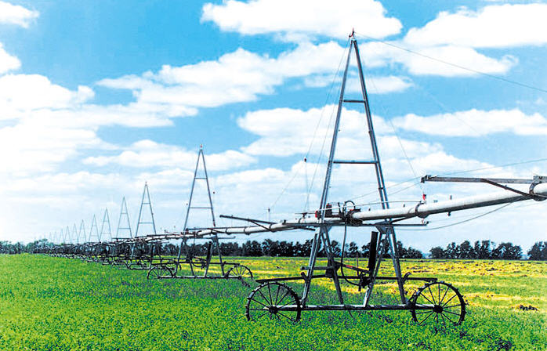
Електропривод і автоматизація насосних станцій зрошувальних систем
Найбільшого розповсюдження набули самохідні колісні дощувальні агрегати «Фрегат» та «Волжанка», які підєднуються до гідрантів закритої зрошувальної мережі.
Дощувальна машина «Фрегат» складається із водопровідного трубо-проводу, що змонтований на самохідних А-подібних опорах (візках вело-сипедного типу). На трубопроводі змонтовано 49 середньоструменевих дощувальних апаратів окружної дії і один далекоструйний імпульсний апарат на кінці трубопроводу для поливу кутів чотирикутників. Візки при-водяться у рух під дією напору води гідроциліндрами і через важільні механізми, рух передається на колеса.
Дощувальна машина «Фрегат» оснащена системою автоматизації та синхронізації, яка дозволяє різну швидкість колісних опор, кількість робо-чих ходів гідроциліндрів та автоматичну зупинку агрегату при недопусти-мому вигині трубопроводу.
Для роботи дощувальної машини «Фрегат» та інших широкозахватних дощувальних установок, які обладнані гідроприводами на насосній стан-ції необхідно підтримувати тиск до 0,9…1,2 МПа. Тиск у мережі при вимк-нених дощувальних машинах підтримується допоміжним насосом із ма-лою подачею (бустер-насос), який компенсує підтікання у мережі.

Slide 46
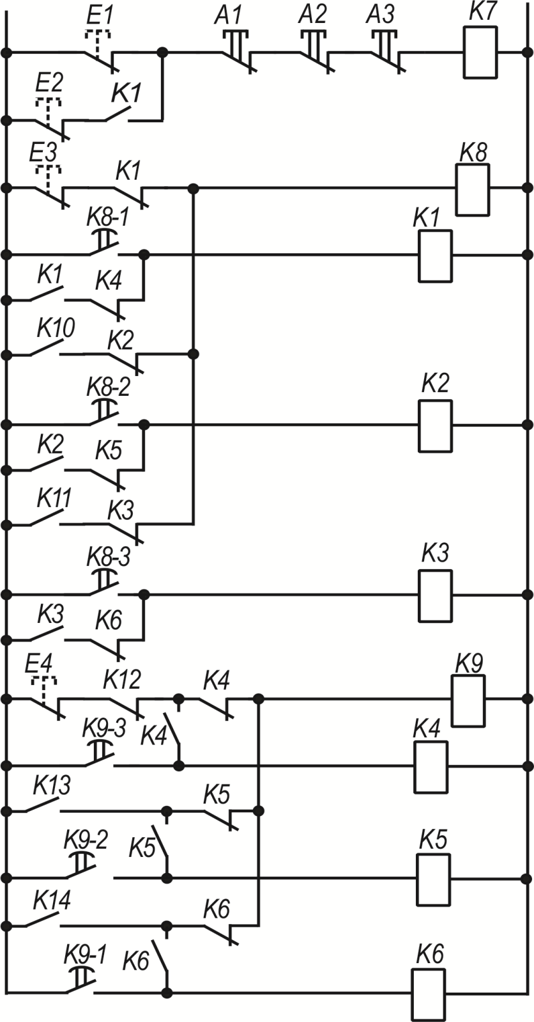
Електропривод і автоматизація насосних станцій зрошувальних систем
Коло котушки реле керування бустерним насосом К7 замкнеться тоді, коли усі головні насосні агрегати вимкнуті і відповідно, замк-нуті блок-контакти їхніх магнітних пускачів А1, А2, А3, а рівень води у водоповітряному котлі (ВВК), знижуючись, досягне нижнього контрольованого рівня, при якому контакти датчика рівня Е1 замкнуться. По котушці ре-ле К7 протікатиме струм і бустер-насос зали-шиться увімкненим до тих пір, доки тиск у мережі не підвищиться і реле тиску Е2 не ро-зімкне свій контакт. Наступне вмикання бус-тер-насоса при вимкнених насосних агрега-тах станеться при повторному замиканні контакту Е1. Таким чином контакти Е1 та Е2 забезпечують роботу бустер-насоса у періо-дичному режимі.

Slide 47
Електропривод і автоматизація насосних станцій зрошувальних систем
Коли до закритої мережі підключається дощу-вальна машина, тиск у мережі різко знижується, замикаються контакти реле тиску Е3 і замикаєть-ся коло котушки спільного реле часу запуску К8. Із витримкою часу замикаються контакти часу К8 і струм протікає по котушці реле вмикання пер-шого насосного агрегату К1, яке залишається увімкнутим через свій замикаючий контакт. Пер-ший насосний агрегат вмикаються у роботу, роз-микаючим контактом К1 реле К8 вимикається.
Тепер у роботі бустер-насоса немає необхід-ності і він вимикається розмикаючим блок-кон-тактом магнітного пускача А1 першого насосного агрегату. Другий та третій насосні агрегати вми-каються у міру зростання витрати води. У якості приладу, що вимірює витрату води, використову-ють витратомір з виходом по струму 0…5 мА, а в якості датчиків, що фіксують дискретні значення витрати, використовують контактні мікроампер-метри типу М-303К.

Slide 48
Електропривод і автоматизація насосних станцій зрошувальних систем
У цих мікроамперметрах за допомогою двох покажчиків положення задаються уставки спра-цювання, при яких здійснюється перемикання насосних агрегатів. Спрацювання фіксується за-миканням контактів, вмонтованих у мікроампер-метр і вихідних показчиків положення К10…К15 (на схемі вказані тільки їхні контакти). При зами-канні першого контакту мікроамперметра, спра-цьовує проміжне реле К10 і замикається контакт останнього у колі реле часу К8, яке знову спра-цьовує, завдяки чому напруга подається на реле К2, яке вмикає другий насосний агрегат. Після чого реле К2 підхвачується власними контактами, а коло реле часу К8 знову розмикається.
Вмикання третього насосного агрегату стане-ться аналогічно.
Вимикаються насосні агрегати за допомогою контактів реле часу вимикання К9 і відповідних проміжних реле К4, К5, К6. Датчиком вимикання є контакти реле повторювачів, що увімкнені че-рез контакти мікроамперметра, які налаштовані на спрацювання при зменшенні витрати. Реле часу вимикання К9 встановлюється для запобіга-ння одночасного вимикання усіх насосних агрегатів, для запобігання гідравлічного удару.

Slide 49
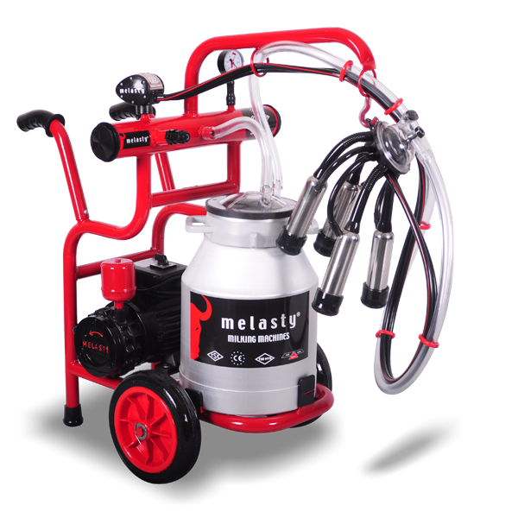
Електропривод молочних насосів
Молочні насоси призначені для перекачування молока та рід-ких молочних продуктів із одного резервуара в інший у межах цеху чи заводу та перекачування молока під тиском в апарати для техно-логічної обробки (пастеризації, охолодження, фільтрації).
Правильний вибір насоса впливає на якість продукту та прави-льне ведення технологічного процесу, у зв’язку з цим до них та їх електроприводів ставляться спеціальні вимоги:
Молочні насоси повинні мати найменший механічний вплив на молоко, не змінюючи його природних властивостей.
Насоси повинні працювати плавно без ударів, які можуть викли-кати в молоці помітні зміни жирової фази.
Конструкція молочних насосів повинна забезпечувати швидке та легке їх розбирання.
Молочні насоси повинні бути виготовлені із нержавіючих мате-ріалів.

Slide 50
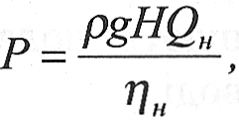
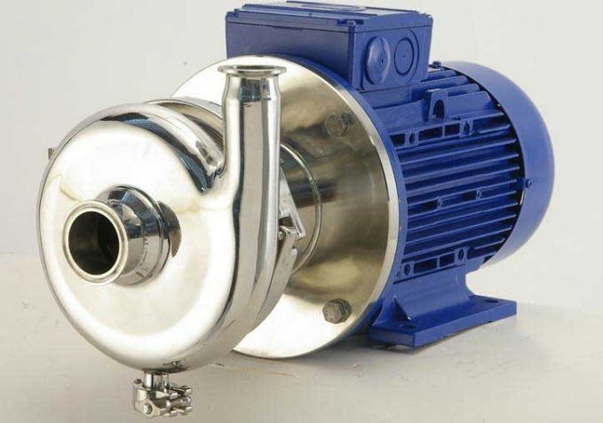
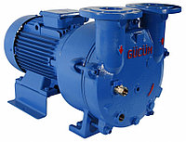
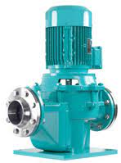
Електропривод молочних насосів
Молочні насоси поділяються на:
відцентрові (дискові, лопатеві, одно-лопатеві);
ротаційні;
поршневі.
Механічна характеристика відцентрового насоса має вентиля-торний вигляд. Режим роботи електродвигуна - тривалий з постій-ним навантаженням.
Потужність двигуна, Вт, визначають за формулою:
де ρ - густина молока, (1,03-1,04) кг/м ; g - прискорення вільного падіння, м/с²; Н - напір, м; Q_{н} - подача насоса, м /с; η_{н} - ККД насоса.

